Slide 1
Proyecto Assipark
Juan Berdugo
Juan Carrera
Juan Paez
Miguel Montaño

Slide 2

¿Que es Assipark?
Ayuda en la organización de parqueaderos

Slide 3

Problemática
● El proceso se lleva a cabo de forma manual. Inconformidad entre los habitantes como consecuencia de los problemas al momento de asignar los parqueaderos.
● Poca coherencia al momento de repartir los espacios de los parqueaderos.
● Incumplimiento en el tiempo de asignación de un parqueadero.
● La asignación de más de un parqueadero a un mismo habitante.
● Falta de control de los habitantes que no cumplen los requisitos para la asignación de un parqueadero.

Slide 4
¿Qué se busca con el proyecto ?
Buscamos darle una ayuda a la mayor cantidad de conjuntos residenciales

Slide 5
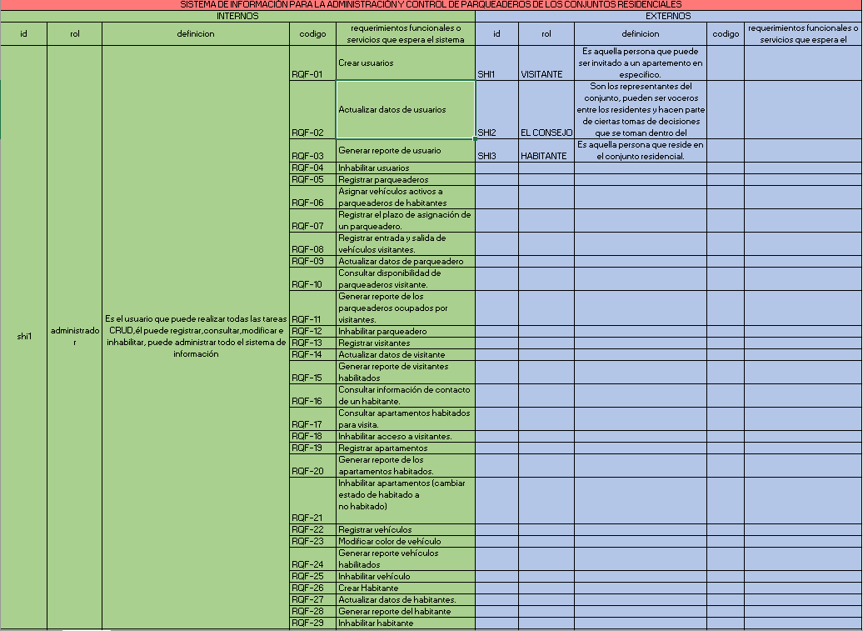
¿Como logramos esto?
24 Requisitos funcionales
07 Requisitos no funcionales
08 casos de uso

Slide 6
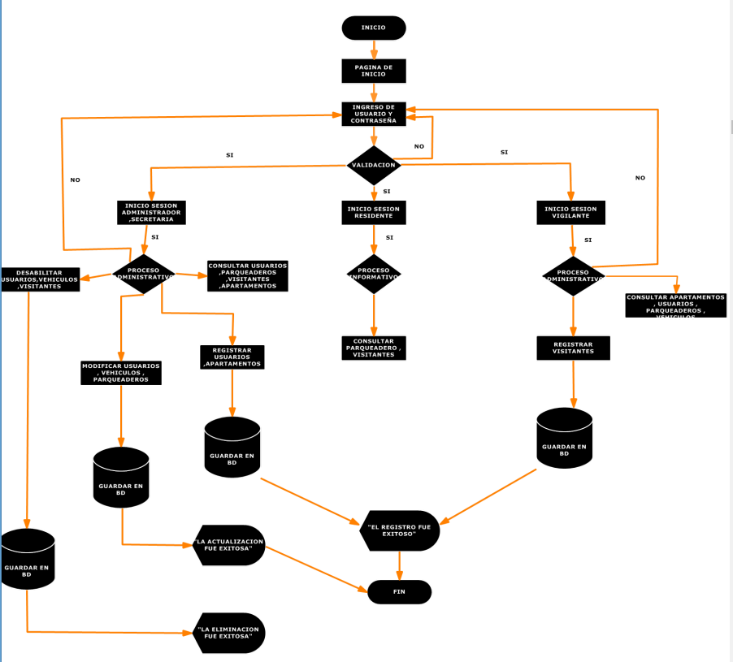
Diagrama de flujo
2 destinos luego de la validación y todas con un final de actualización en la bd

Slide 7
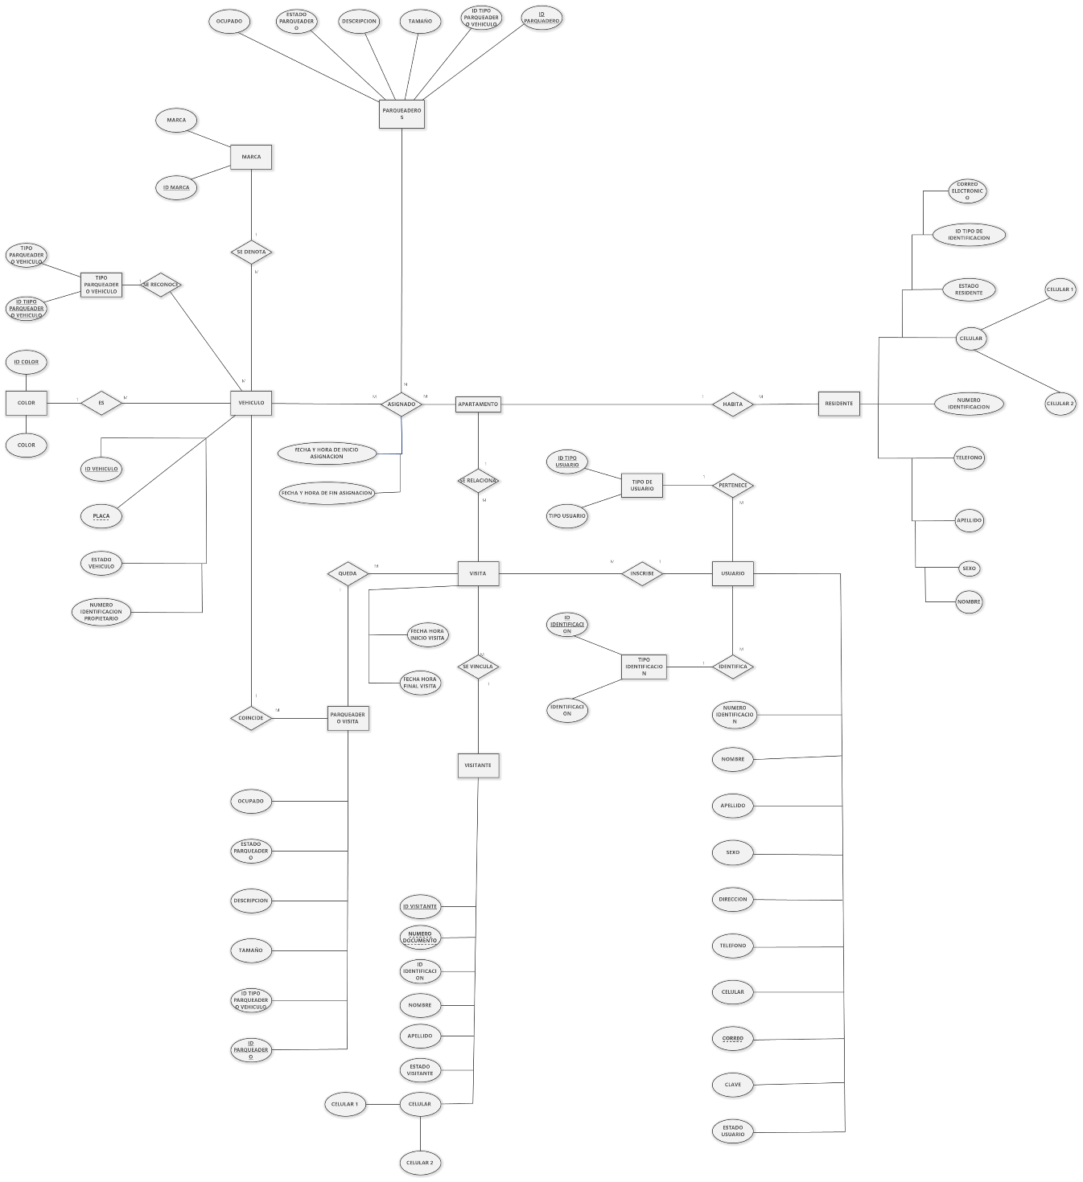
Modelo entidad relación

Slide 8
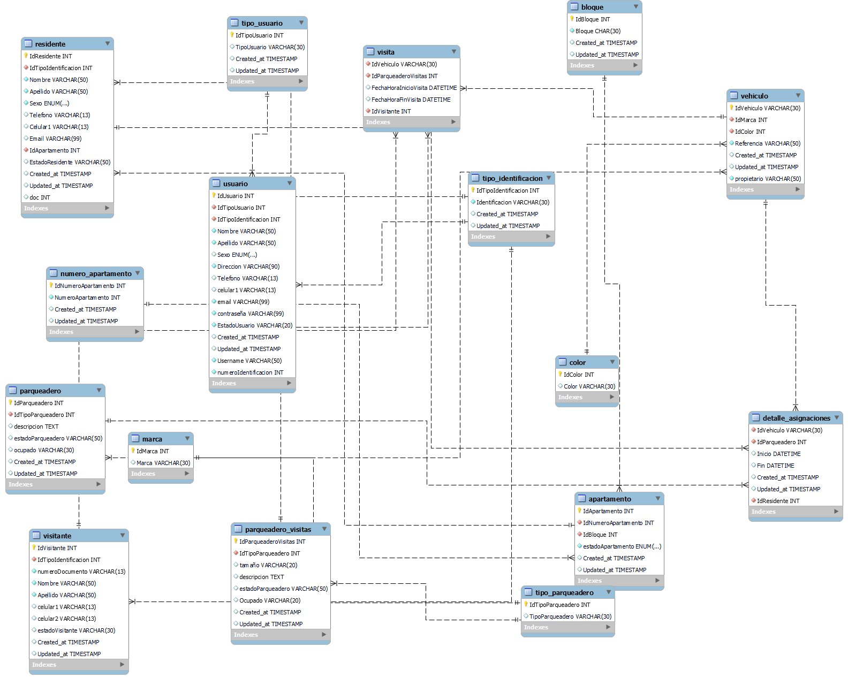
Diseño físico de la base de datos
16 tablas

Slide 9
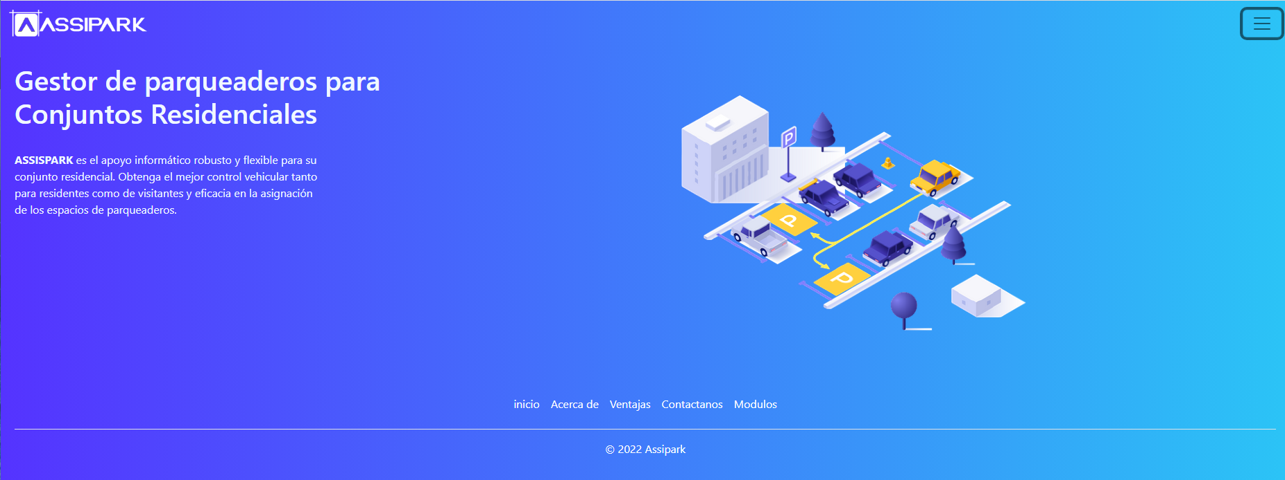
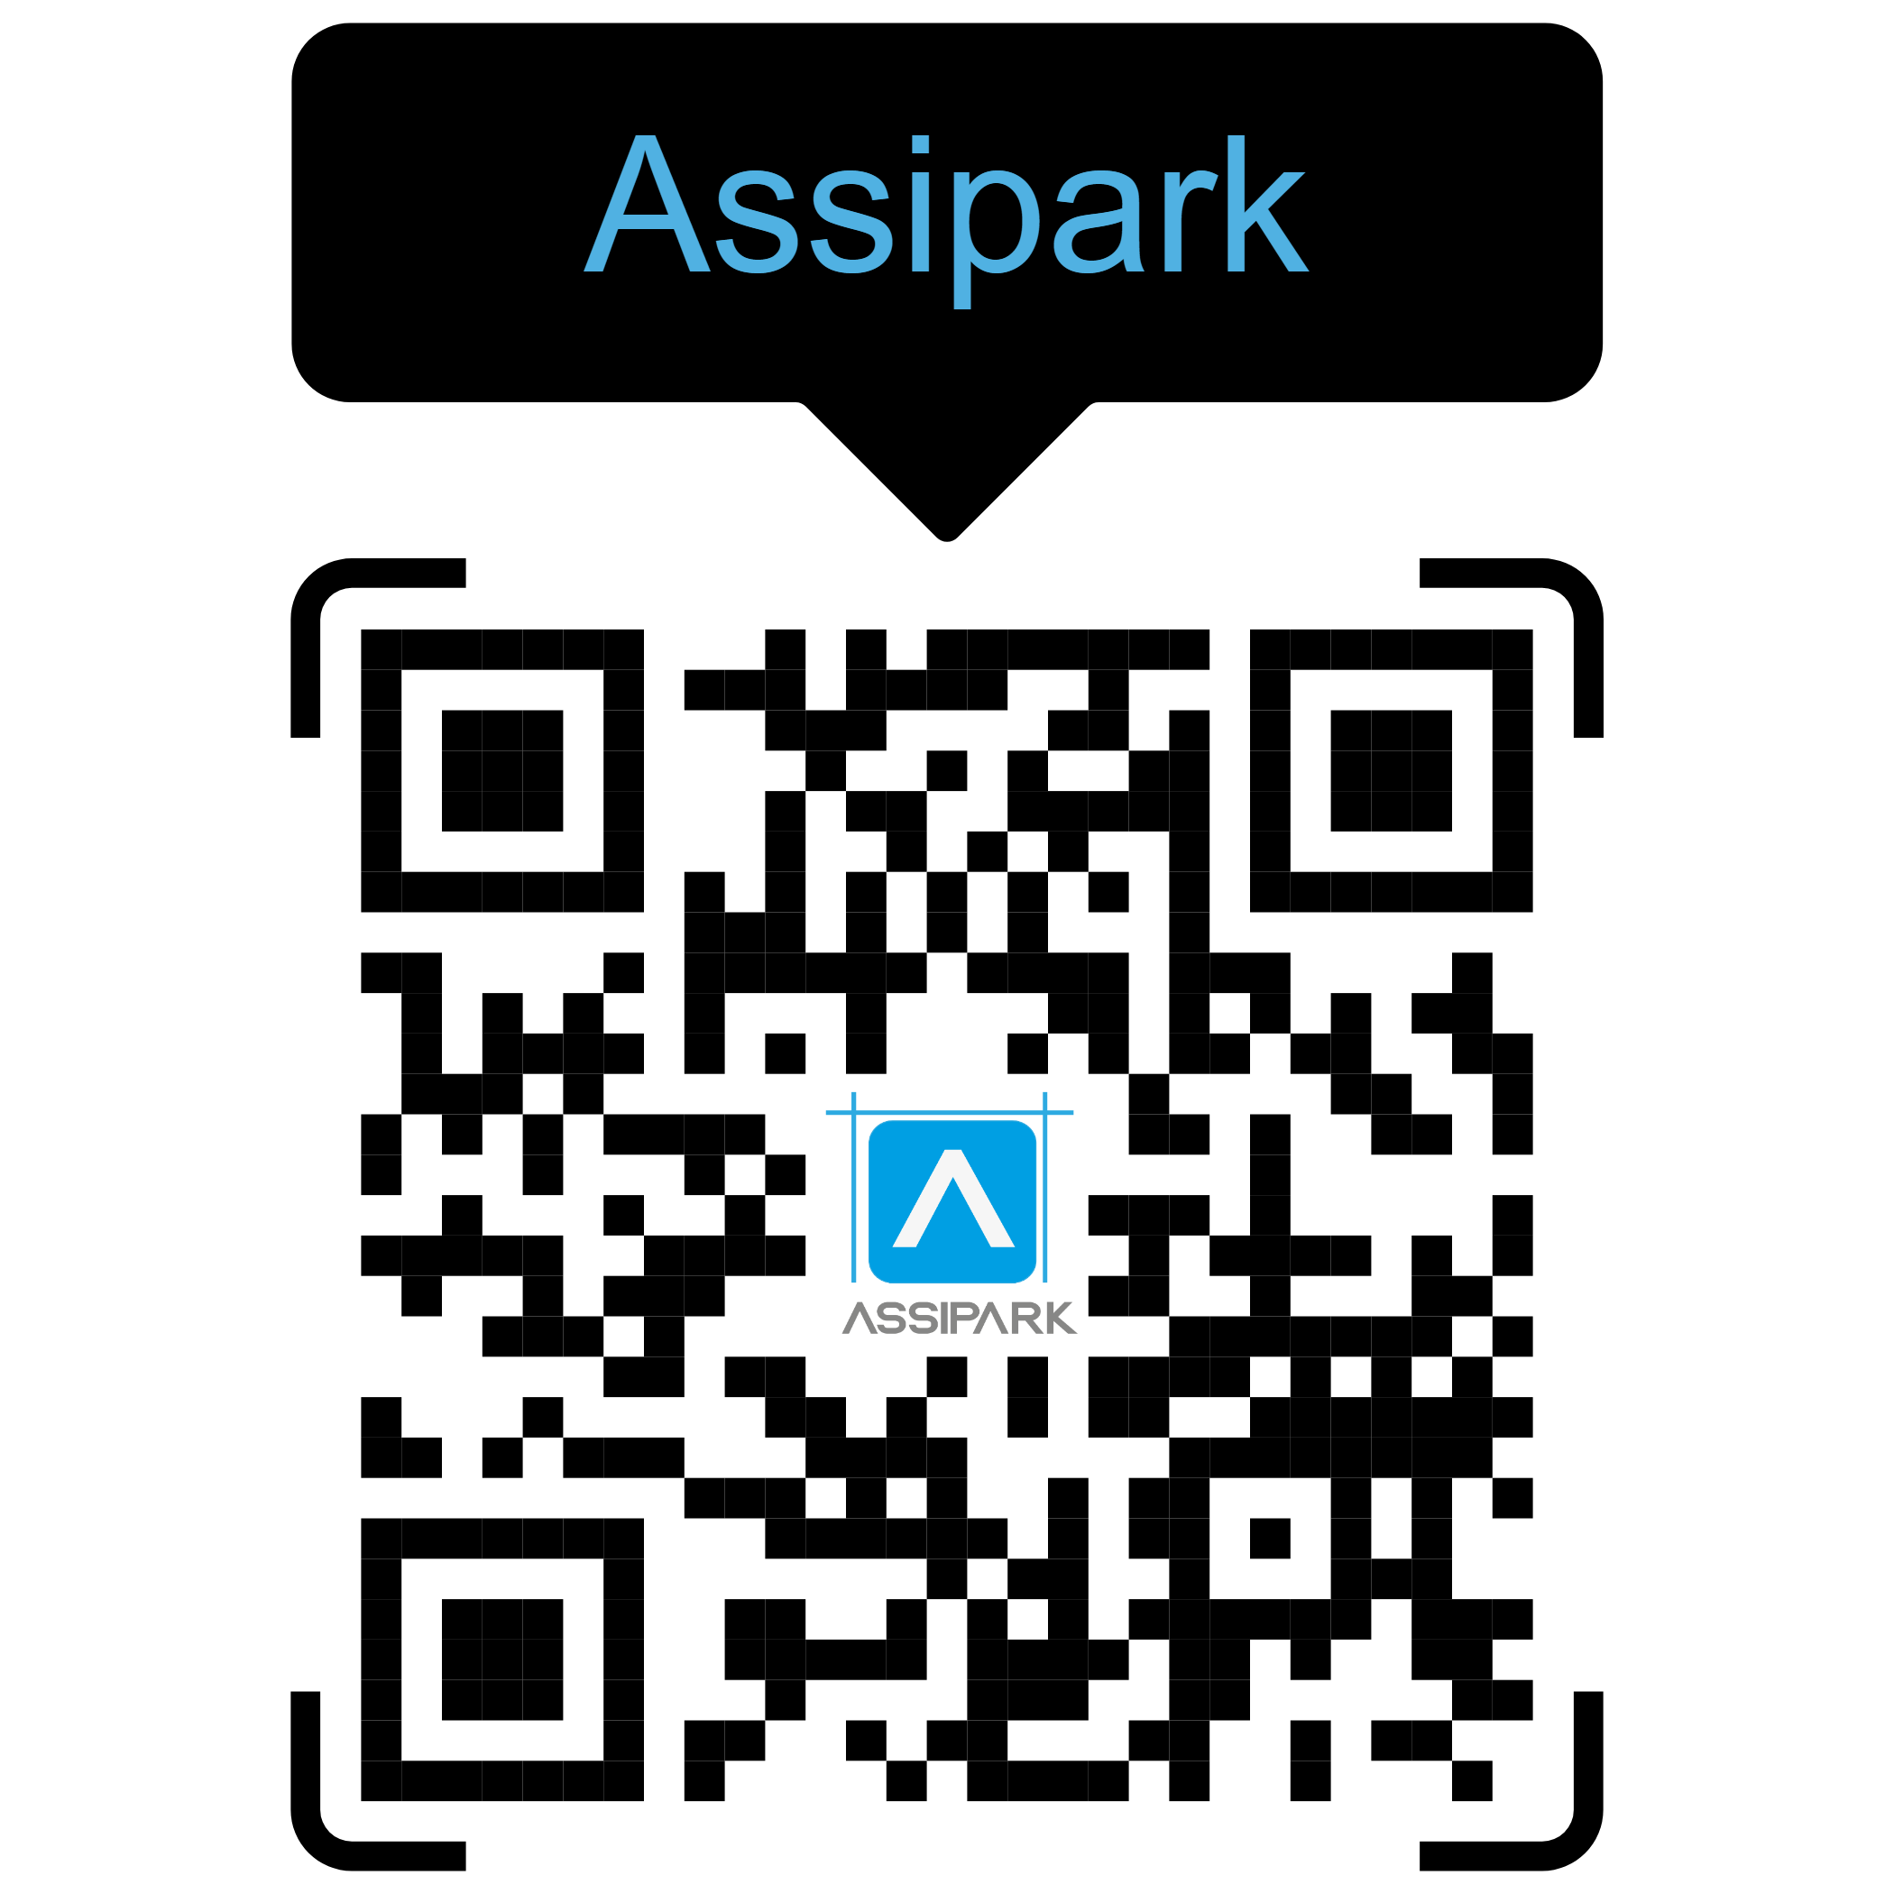
Pagina final

Slide 10
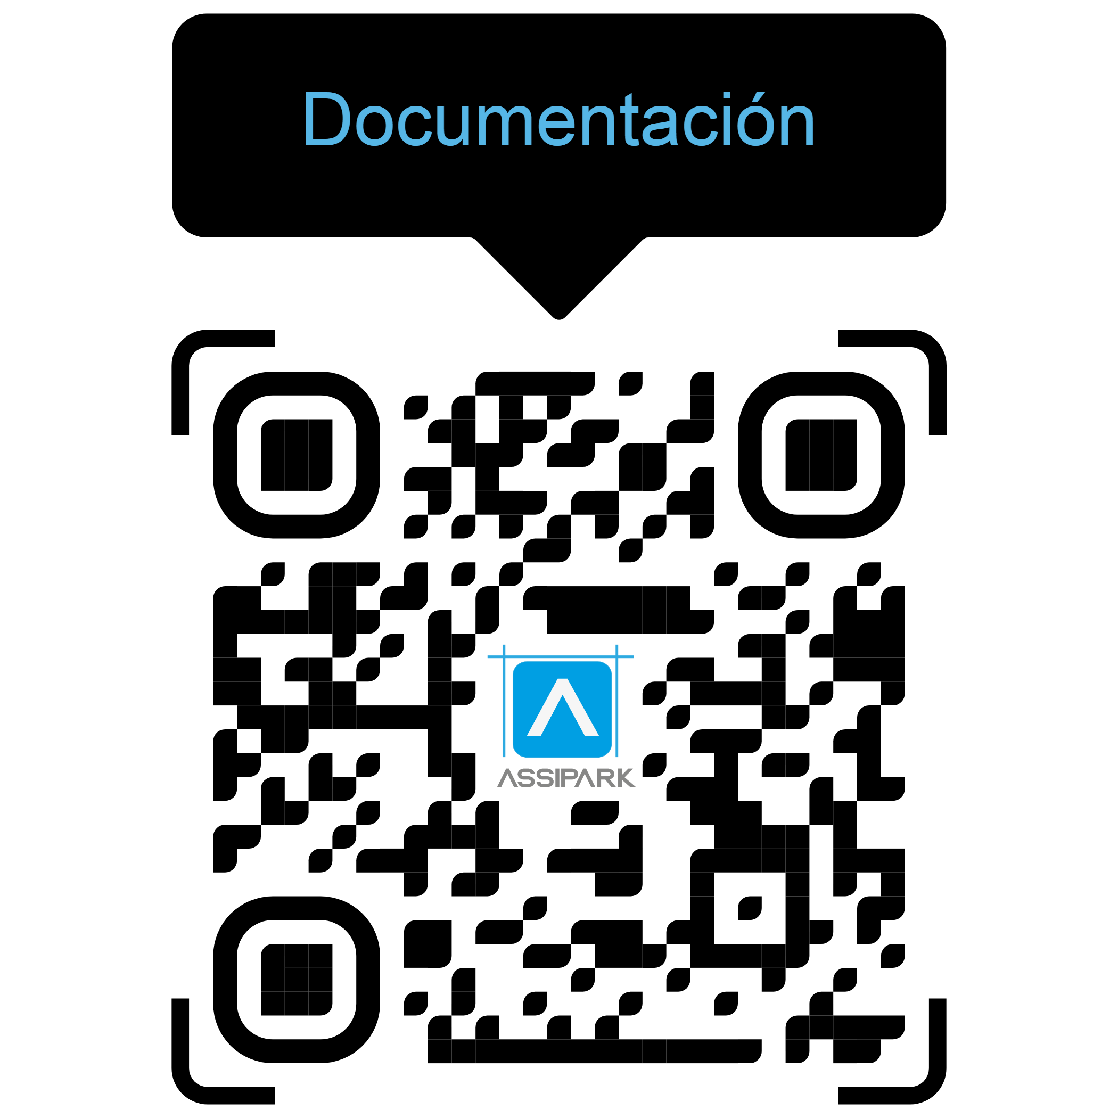
¿Se usara?

